Slide 1
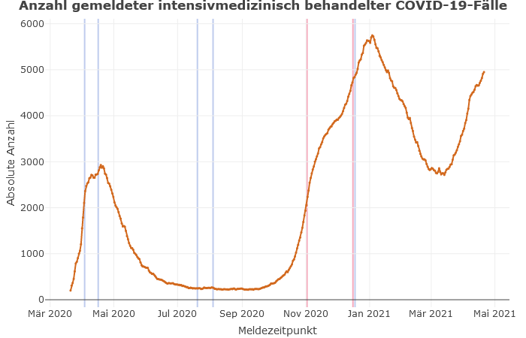
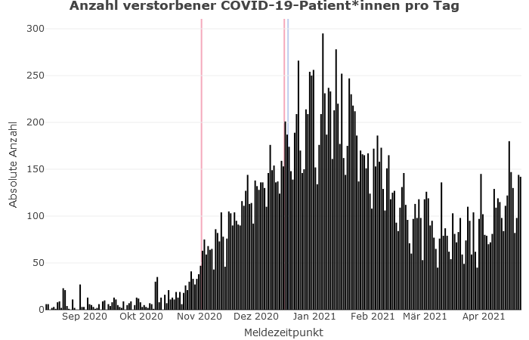
DIVI-Intensivregister
Mit Stand 21.04.2020 werden 4.987 COVID-19-Patienten auf Intensivstationen (der ca. 1.300 Akutkrankenhäuser) behandelt.
Die Intensivstationen füllen sich weiter, dies ist in nahezu allen Bundesländern zu beobachten.
Die Todeszahlen der COVID-19-Erkrankten auf ITS sind ebenfalls steigend.
Lock-Down
Lock-Down
5.762
4.987
Datenstand: 21.04.2021
Notes:
Vorwoche: 4.681 Fälle

Slide 2
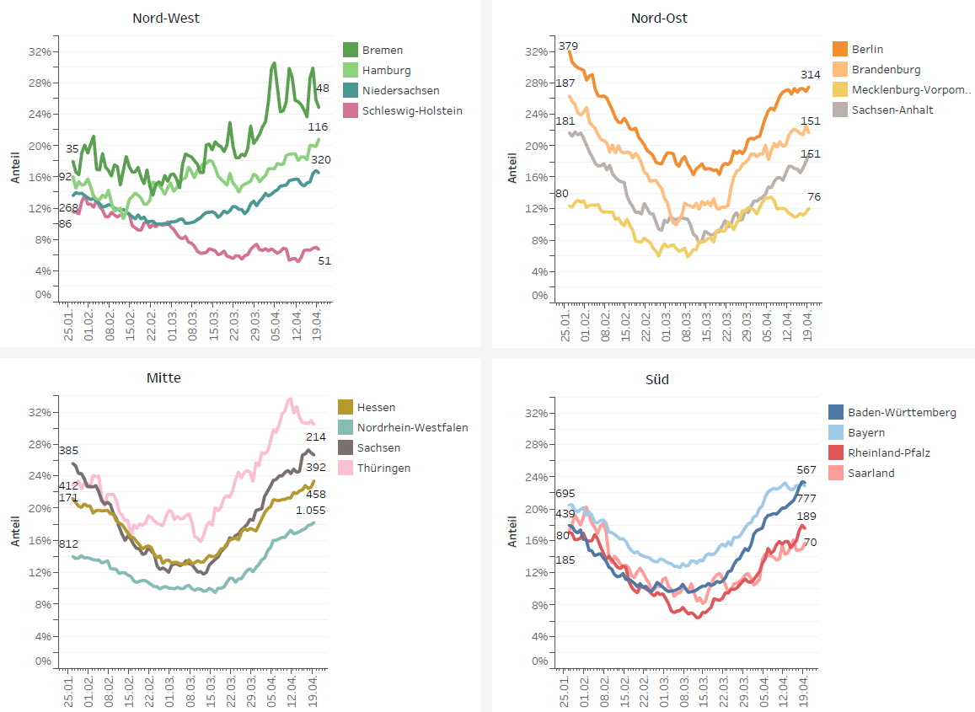
Anteil der COVID-19-Patient*innen an der Gesamtzahl betreibbarer ITS-Betten
Datenstand: 21.04.2021

Slide 3
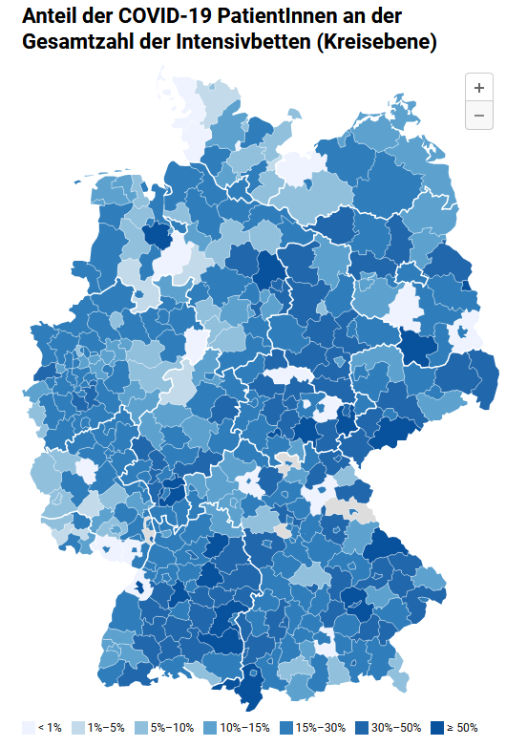
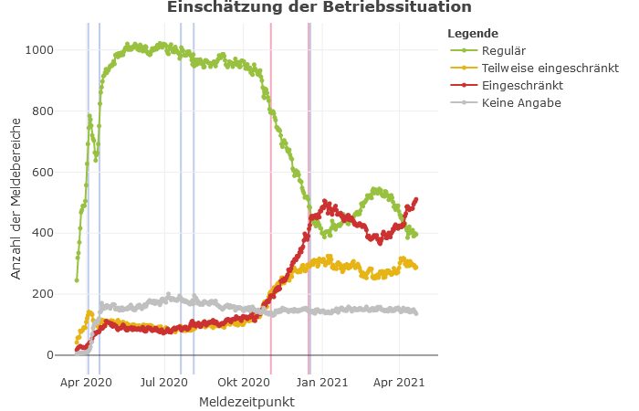
In 9 Bundesländern liegt der Anteil von COVID-19-Patient*innen an ITS-Betten über 20% (jedes 5.Bett)
Die freien betreibbaren Kapazitäten nehmen ab. Nur ca. 50% der freien ITS-Betten sind für die COVID-Behandlung einsetzbar.
60% der Intensivbereiche melden Einschränkung im Betrieb
Betriebseinschränkung

Slide 4
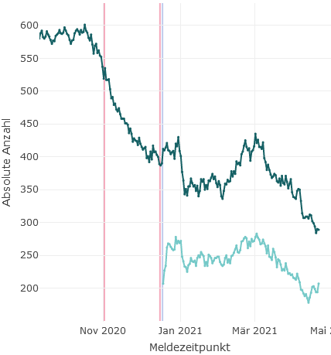
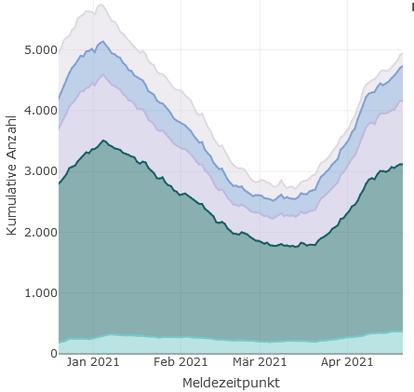
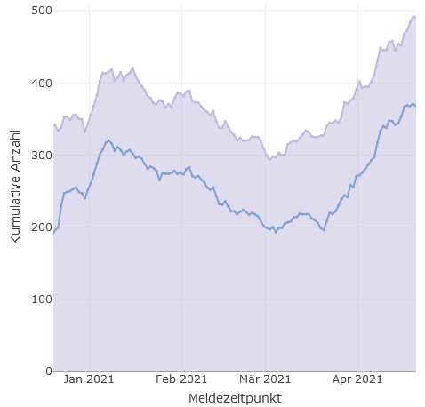
Beatmungskapazität
Freie ECMO Kapazitäten
Über 85% der COVID-19 ITS Behandelten benötigen eine Beatmung benötigen (nicht-invasive, invasive Beatmung)
Sehr schwere Fälle mit ECMO Behandlung nehmen besorgniserregend zu.
COVID-Behandlungen
ECMO-Behandlung
ECMO Pat. (alle)
ECMO COVID Pat.

Slide 5
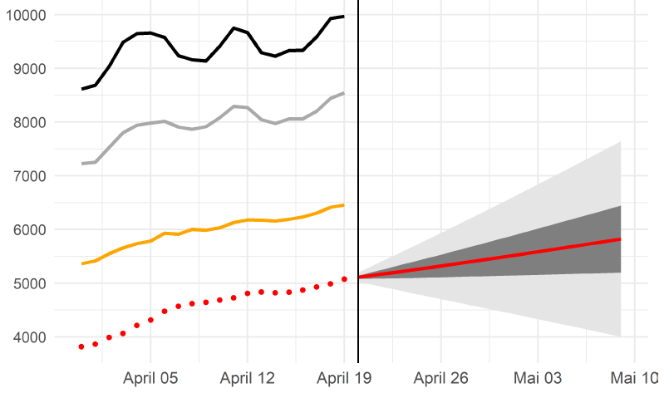
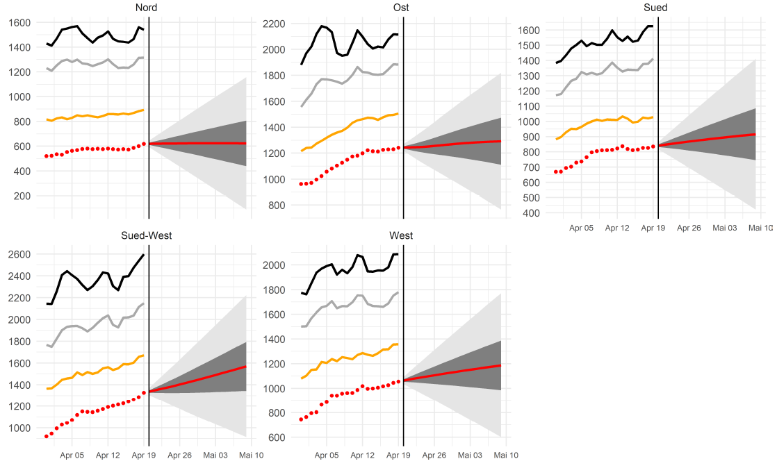
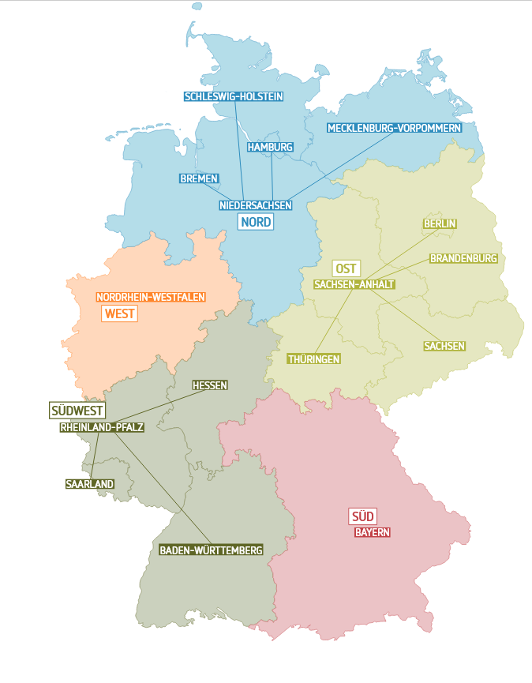
SPoCK: Prognosen intensivpflichtiger COVID-19-Patient*innen
Deutschland
Länder (nach Kleeblättern) mit Kapazitäts-Prognosen:
Kleeblatt Zuordnungen

